Slide 1


🕐Le webinaire va bientôt commencer
Prérequis pour bien suivre le webinaire :
💻 Connexion internet stable
📒 De quoi prendre des notes
🔇 Merci de couper votre micro
❓ Posez vos questions dans le chat

Slide 2




Programme
Les trois instances
Modalité de vote retenue
Modalité d'envoi et de distribution du matériel électoral
Recensement des effectifs au 01/01/2026
Les prochaines étapes
Les collectivités ayant leurs propres CAP/CCP/CST ne sont pas concernées par ce webinaire
Les collectivités ayant leur propre CST sont concernées au titre des élections CAP/CCP du CDG

Slide 3
1. Trois instances consultatives à renouveler
CAP
CCP
CST
3 Catégories (A, B et C)
1 seule pour les 3 catégories
CST/formation spécialisée (+200 agents)
Fonctionnaires
Contractuels
Fonctionnaires et contractuels
3 scrutins
1 scrutin
1 scrutin
Notes:
CDG76

Slide 4



1. Trois instances consultatives à renouveler
Notes:
CDG76

Slide 5

2. Modalité de vote retenue
          🗳️Vote électronique exclusif par colisage
          📆 vote du
          3 au 10 décembre 2026
Vote électronique
modalités simples et souples d’accès au vote : accès au logiciel 7j/7, 24h/24, sur ordinateur, tablette et smartphone
fiabilisation des votes : pas d’erreur de manipulation de bulletin par le votant, pas de perte de plis
organisation logistique simplifiée pour les collectivités/établissements publics
dépouillement rapide et sécurisé : à la fin du scrutin le résultat est automatique, et la répartition des sièges par instance et l’impression des procès-verbaux sont en partie automatisées
Notes:
CDG50 / AL

Slide 6
2. Modalité d'envoi et de distribution du matériel électoral
          📦Le matériel pour le vote électronique vous sera adressé par Chronopost
📨La distribution des enveloppes aux agents doit s’opérer au plus tard 15 jours avant la date de début du scrutin.
Distribution Matériel électoral
Colis avec une enveloppe pour chaque électeur
Notice explicative
Codes de connexion
Professions de foi
Liste des candidats
Notes:
CDG50 / AL

Slide 7

Recensement des effectifs
La mise à jour de vos effectifs auprès du CDG est requise :
AU 1ER JANVIER 2026
JUIN 2026
OCTOBRE 2026 ET JUSQU’À LA VEILLE DU SCRUTIN
Pour déterminer :
- le nombre sièges à pourvoir lors des élections professionnelles 2026 (en CAP A, B, C, CCP et CST) et la répartition H/F
- la liste des collectivités et établissements rattachés au CST du CDG (< 50 agents)
pour transmettre la liste préparatoire des électeurs aux organisations syndicales, leur permettant de constituer les listes de candidats
pour dresser la liste électorale
Notes:
CDG76

Slide 8

Conditions pour recenser les effectifs CAP
Les fonctionnaires titulaires
En position d’activité
En congé parental
Accueillis en détachement
Les fonctionnaires mis à disposition dans leur collectivité d’origine
Les fonctionnaires en détachement à la fois au titre de leur situation d’origine et leur situation d’accueil sauf si même commission compétente
La position d’activité comprend :
Congé annuel
Congé maladie ordinaire
CITIS (maladie pro, accident)
Congé longue maladie
Congé longue durée
Congé maternité, d’adoption, de paternité
Congé de formation professionnelle
Congé pour validation de l’expérience
Congé pour bilan de compétences
Congé de formation syndicale
Temps partiel
Autorisations spéciales d’absences
Congé de présence parentale
Congé de solidarité familiale
Congé de proche aidant
Notes:
CDG50 / AV
Ne vont être recensé que les agents qui remplissent les conditions au 1er janvier

Slide 9
Conditions pour recenser les effectifs CAP
🔎Cas des agents pluricommunaux et intercommunaux
1️⃣Les agents inter/pluricommunaux ne sont recensés qu’une seule fois, s’ils relèvent de la CAP placée auprès du CDG pour toutes leurs collectivités d’emplois.
L’agent sera recensé dans la collectivité auprès de laquelle il effectue le plus d’heures de travail ou, en cas de durée de travail identique, dans la collectivité où il a le plus d’ancienneté.
2️⃣Les agents titulaires d’un seul grade employés par plusieurs collectivités (intercommunaux) sont recensés dans chacune des collectivités qui les emploient lorsque les CAP sont distinctes.
3️⃣Les agents titulaires de plusieurs grades (pluricommunaux) sont recensés autant de fois qu’ils relèvent de CAP différentes. Si par exemple, l’agent est titulaire de 2 grades dans des catégories hiérarchiques différentes (A, B, C).
Rappel : Les agents détachés pour stage ne sont recensés que dans le grade où ils sont titulaires.
Notes:
CDG50 / AV

Slide 10
Ne sont pas inclus
dans le calcul des effectifs CAP
⛔Les fonctionnaires
stagiaires, non titularisés à la date du 1er janvier 2026
Les fonctionnaires titulaires en disponibilité, en position hors-cadre, en congé spécial,
Les fonctionnaires exclus de leurs fonctions suite à sanction disciplinaire à la date du 1er janvier 2026
Les agents contractuels (de droit privé et public).
Les « vacataires »
Les collaborateurs de cabinet et de groupe d’élus
Notes:
CDG50 / AV

Slide 11

Conditions pour recenser les effectifs CCP
deux conditions cumulatives
1.Etre contractuel de droit public
Sur un emploi non permanent (accroissement temporaire ou saisonnier ou contrat de projet)
Contrat de remplacement
Sur un emploi permanent (CDD articles L.332-14 et L.332-8 ou CDI)
Contrat sur emploi fonctionnel ou collaborateur de cabinet
Les contrats travailleurs handicapés
Exerçant les fonctions en congé rémunéré ou en congé parental
La position d’activité comprend :
Congé annuel
Congé maladie ordinaire
Congé de grave maladie
CITIS (maladie pro, accident)
Congé maternité, d’adoption, de paternité
Congé de formation professionnelle
Congé pour validation de l’expérience
Congé pour bilan de compétences
Congé de formation syndicale
Temps partiel
Autorisations spéciales d’absences
Congé de présence parentale
Congé de solidarité familiale
Congé de proche aidant
Notes:
CDG76

Slide 12
Conditions pour recenser les effectifs CCP
deux conditions cumulatives
2.Bénéficier au 1er janvier 2026
pour les CDD :
Soit depuis au moins deux mois d’un contrat d’une durée minimale de 6 mois
Exemple :
✅CDD conclu à compter du 01/11/2025 pour une durée d’au moins 6 mois
❌ CDD conclu à compter du 01/12/2025 pour une durée d’un an
2. Soit d’un contrat reconduit sans interruption depuis au moins six mois (soit une ancienneté de 6 mois)
Exemple :
✅CDD conclu à compter du 01/07/2025 pour une durée d’au moins 6 mois
❌ CDD conclu à compter du 01/08/2025 pour une durée d’au moins 6 mois
Notes:
CDG76

Slide 13
Ne sont pas inclus
dans le calcul des effectifs CCP
⛔Les agents
Fonctionnaires titulaires et stagiaires
Les contractuels de droit privé ( CAE, CUI, contrats d’apprentissage)
Les vacataires
Les agents contractuels (CDD) qui ne remplissent pas les conditions d’ancienneté
Les contractuels de droit public qui à la date du 01/01/26 sont en congé sans traitement ou en congé non rémunéré
Sont exclus de leurs fonctions à la suite d’une sanction disciplinaire
Notes:
CDG76

Slide 14

Conditions pour recenser les effectifs CST
Les fonctionnaires titulaires et stagiaires
Les fonctionnaires intercommunaux et pluricommunaux
Les contractuels
À temps complet ou non complet en position d’activité ou de congé parental
Sont recensés autant de fois qu’ils relèvent de CST différents
Ne sont recensés qu’une seule fois, s’ils relèvent du CST placé auprès du CDG pour toutes leurs collectivités d’emplois
Les agents mis à disposition partiellement qui exercent dans une collectivité et sont mis à disposition pour une partie de leur temps de travail dans une autre collectivité votent autant de fois qu’ils dépendant de CST différents
Les fonctionnaires détachés sur un emploi fonctionnel sont recensés dans la collectivité d’accueil
Les fonctionnaires pris en charge par le CDG relèvent du CST placé auprès du CDG en l’absence d’affectation ou de mise à disposition
De droit public (même conditions que la CCP)
De droit privé (contrats aidés, PEC, contrat d’apprentissage….) qui remplissent les conditions d’exercer leurs fonctions ou être en congé parental ou être en congé rémunéré depuis au – 2 mois d’un CDD de 6 mois ou d’un contrat reconduit sans interruption depuis au – 6 mois
Notes:
CDG50 / AV

Slide 15
Ne sont pas inclus
dans le calcul des effectifs CST
⛔Les agents
Les fonctionnaires en disponibilité, en position hors-cadre, en congé spécial
Les vacataires
Les détachés auprès de la Fonction Publique d’État ou Fonction Publique Hospitalière
mis à disposition d’organismes de droit privé pour la totalité de leur temps de travail
Sont exclus de leurs fonctions à la suite d’une sanction disciplinaire
Les contractuels en congé non rémunéré
Notes:
CDG50 / AV

Slide 16


Exemples
Une collectivité compte dans ses effectifs, au 1er janvier 2026 :
3 fonctionnaires et 1 agent contractuel
Martine, fonctionnaire titulaire adjoint administratif principal de 1ère classe, vient d’être nommée stagiaire rédacteur suite à la promotion interne, elle est donc détachée pour stage à compter du 01/12/2025.
Martine sera comptabilisée dans les effectifs au 1er janvier 2026 :
✅du CST
✅ de la CAP C et non la CAP B car il faut être titulaire de son grade
Martin, responsable du service technique, est titulaire du grade d’agent de maitrise (30h/35h) dans la commune A affiliée au CDG et agent de maîtrise (5h/35h) dans la commune B affiliée au CDG,
Martin sera comptabilisé dans les effectifs au 1er janvier 2026 :
✅ du CST pour sa collectivité principale, la commune A
✅ de la CAP C pour sa collectivité principale, la commune A
Notes:
CDG50 / AV
Quelques exemples pour illustrer ces conditions
Pour quels effectifs les agents vont être recensés

Slide 17


Exemples
Une collectivité compte dans ses effectifs, au 1er janvier de l’année, 3 fonctionnaires et
1 agent contractuel :
Patrick, contractuel attaché, recruté depuis le 01/01/2026 pour une durée déterminée d’un an sur un emploi vacant dans l’attente du recrutement d’un fonctionnaire
Patrick ne sera pas comptabilisé dans les effectifs au 1er janvier 2026 :
❌du CST
❌de la CCP
Car il ne bénéficie pas de son contrat depuis au moins 2 mois à cette date
Lucille, fonctionnaire titulaire du grade d’ATSEM principal de 2ème classe, depuis le 01/09/2006, à temps non complet (24h/35h) et contractuel de droit public, depuis le 1er janvier 2010 dans un syndicat en qualité d’adjoint d’animation (6h/35h) (il s’agit d’un agent pluricommunal avec 2 statuts)
Lucille sera comptabilisée dans les effectifs au 1er janvier 2026 :
✅ du CST une seule fois par sa collectivité principale
✅ de la CAP C (prise en compte dans les effectifs de sa collectivité principale)
✅ de la CCP (prise en compte dans les effectifs du syndicat)
Notes:
CDG50 / AV

Slide 18


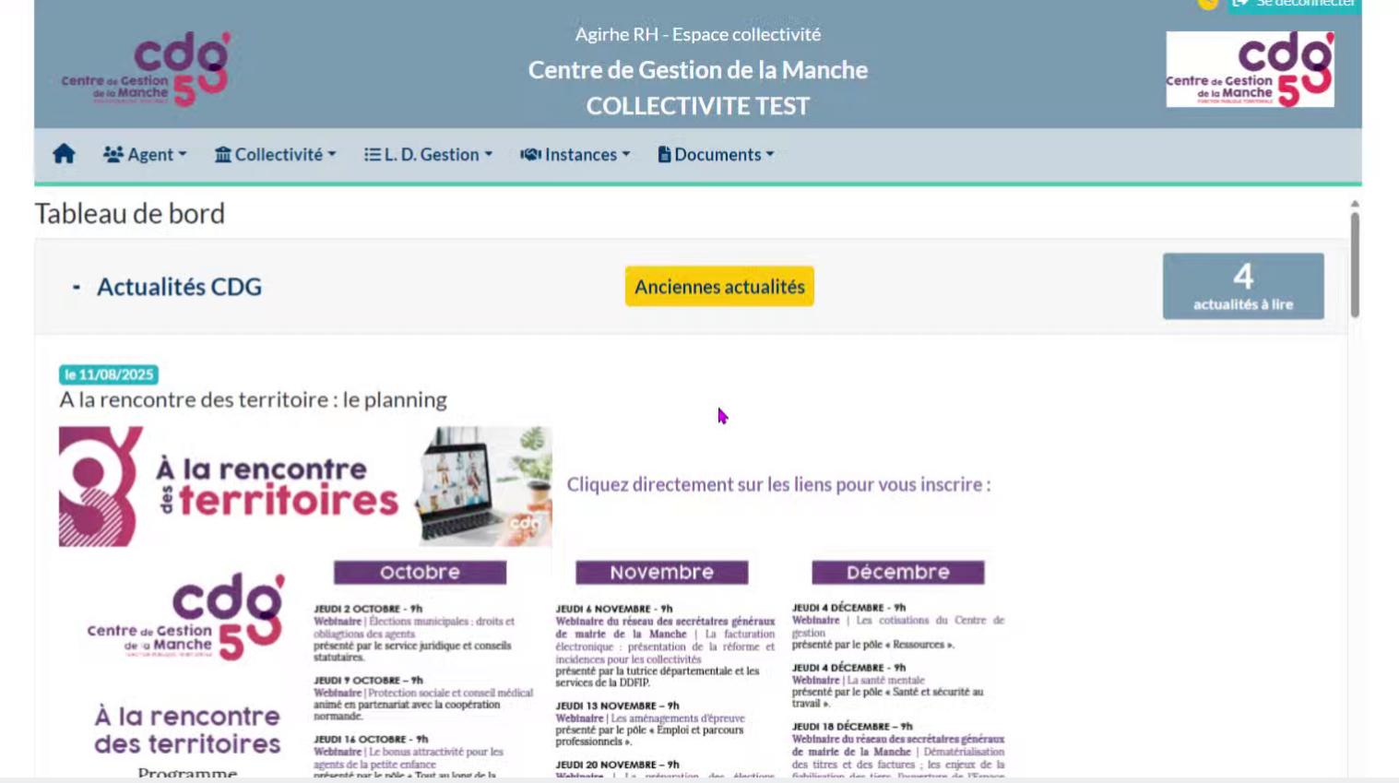
Vérifier les effectifs avec AGIRHE
ETAPE1️⃣
Se connecter à AGIRHE
Il permet d'accéder à la liste complète des agents et de vérifier les données.
Notes:
CDG50 / AL

Slide 19
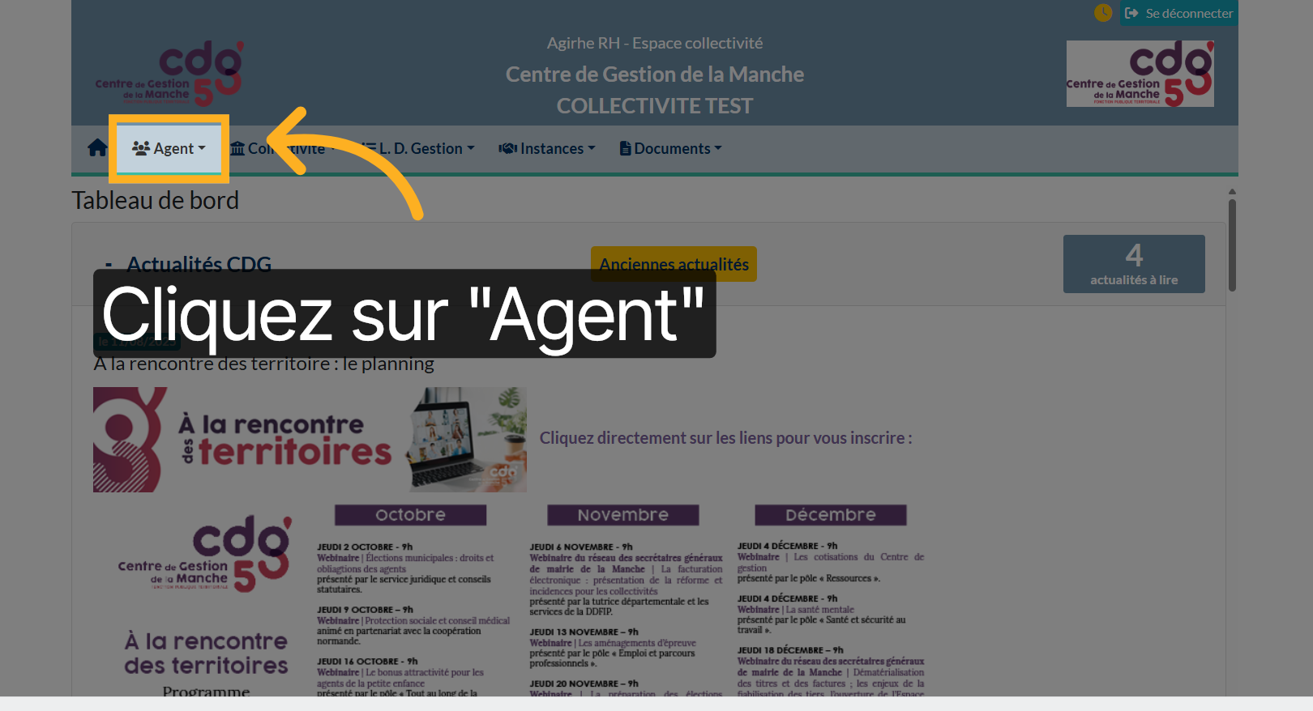
Vérifier les effectifs avec AGIRHE
ETAPE2️⃣
Accéder au menu Agent
Cliquez sur "Agent" pour ouvrir le menu principal dédié à la gestion des agents.

Slide 20
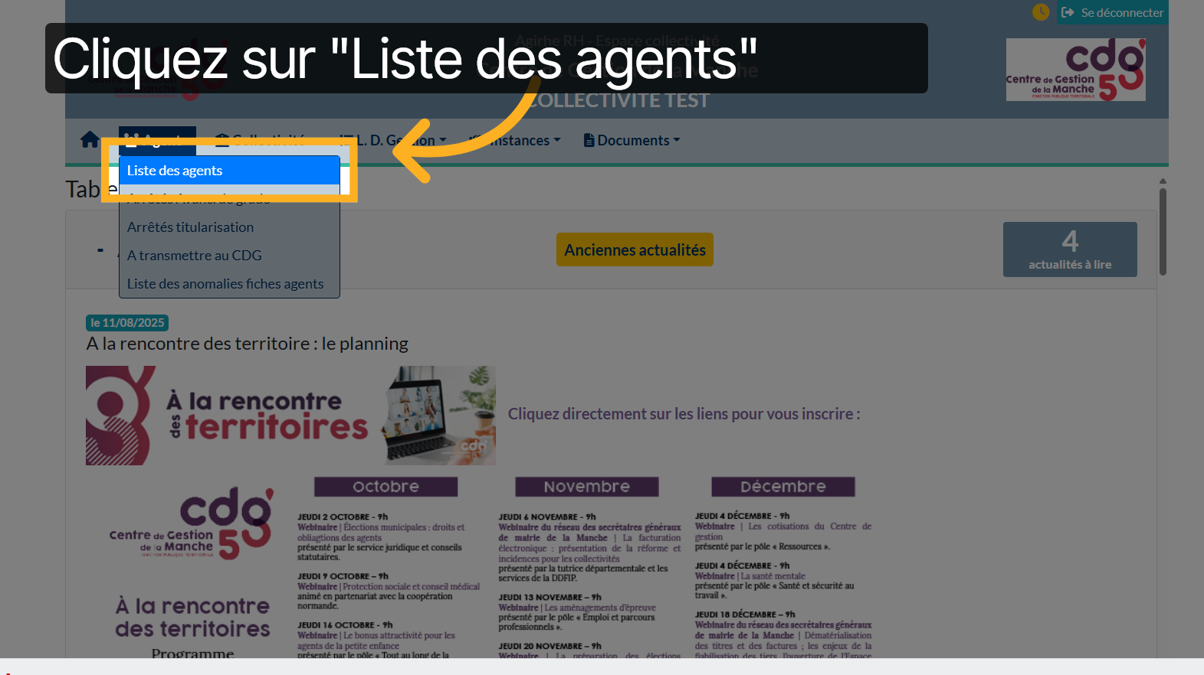
Vérifier les effectifs avec AGIRHE
ETAPE3️⃣
Ouvrir la liste des agents
Cliquez sur "Liste des agents" pour afficher l'ensemble des agents enregistrés dans le système.
Notes:
CDG50 / AL

Slide 21
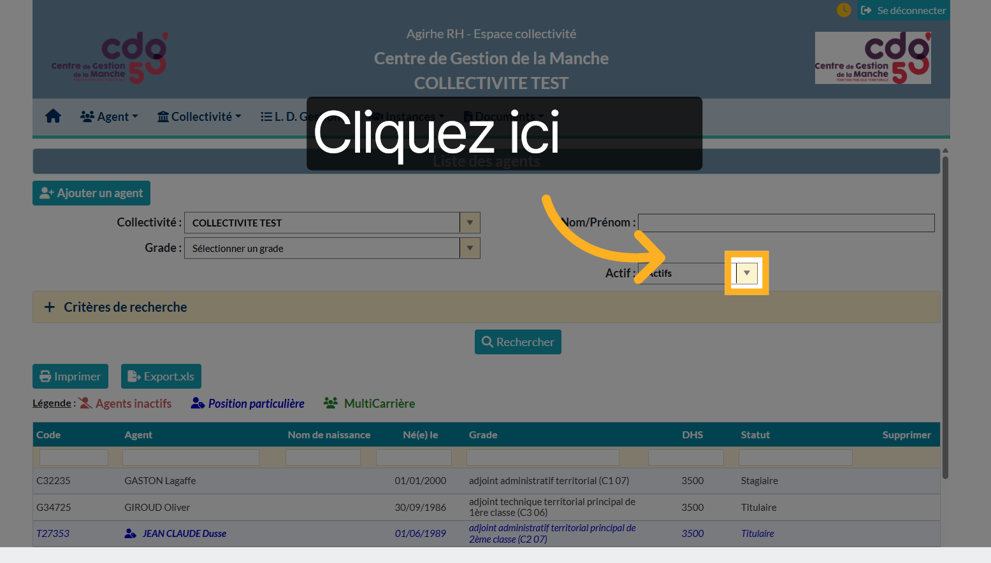
Vérifier les effectifs avec AGIRHE
ETAPE 4️⃣
Sélectionner l'option de consultation
Cliquez sur ici pour accéder aux options de consultation des agents.
Notes:
CDG50 / AL

Slide 22
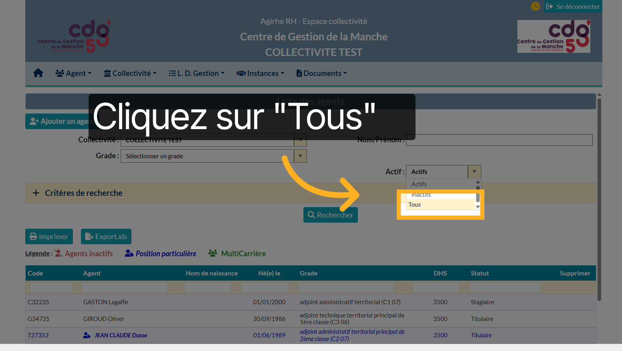
Vérifier les effectifs avec AGIRHE
ETAPE 5️⃣
Choisir l'option « Tous »
Cliquez sur "Tous" pour afficher la liste complète de tous les agents (actifs/inactifs) sans filtre.
Notes:
CDG50 / AL

Slide 23
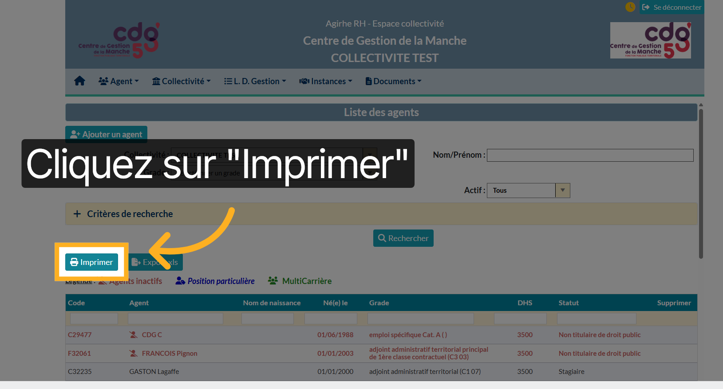
Vérifier les effectifs avec AGIRHE
ETAPE 6️⃣
Imprimer la liste des agents
Cliquez sur "Imprimer" pour générer une version papier de la liste des agents affichée.
Notes:
CDG50 / AL

Slide 24
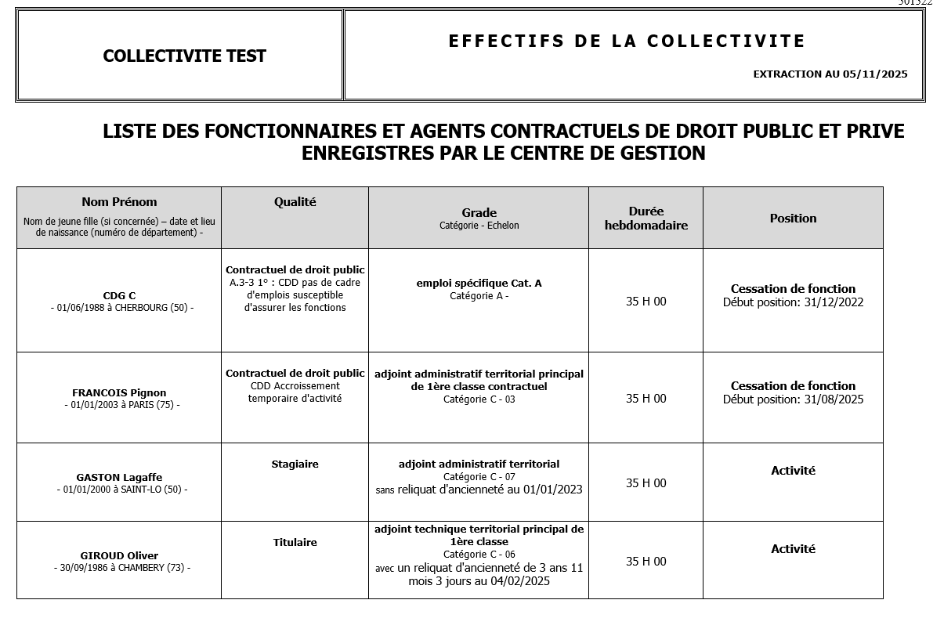
Vérifier les effectifs avec AGIRHE
ETAPE 7️⃣
Consulter la liste des agents
Vous pouvez à partir de ce document vérifier la liste de vos agents et les données suivantes :
Qualité
Grade
Date et lieu de naissance
Temps de travail
Position statutaire
Notes:
CDG50 / AL

Slide 25


Vérifier les effectifs avec AGIRHE
ETAPE 8️⃣
Transmettre au CDG les informations
Si vous constatez des erreurs, ou des agents manquants dans la liste, il convient de nous transmettre les informations avant le 15 janvier 2026
Transmettre les actes manquants via carrieres@cdg50.fr
Contacter le service carrière
02 33 77 89 00
Notes:
CDG50 / AL

Slide 26

Recenser ses effectifs
ETAPE1️⃣
Ouvrir le fichier envoyé par mail
Il permet de vous identifier et de déclarer votre effectif

Slide 27
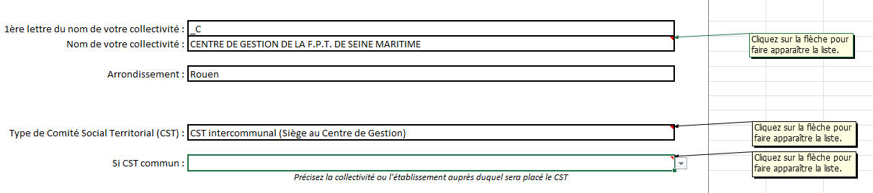
Recenser ses effectifs
ETAPE2️⃣
Identifiez votre structure
Menus déroulants
Précisez le type de Comité social afin d’ajuster l’effectif pris en compte pour le scrutin CST

Slide 28
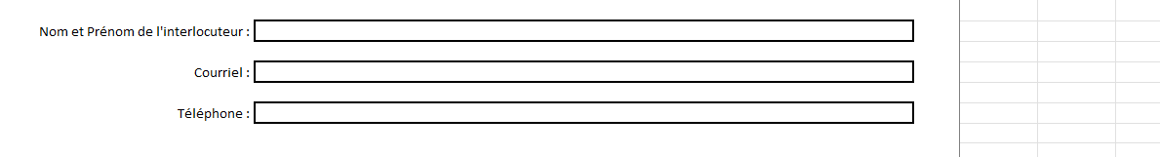
Recenser ses effectifs
ETAPE3️⃣
Indiquez un interlocuteur
Identifiez la personne référente pour ce dossier

Slide 29
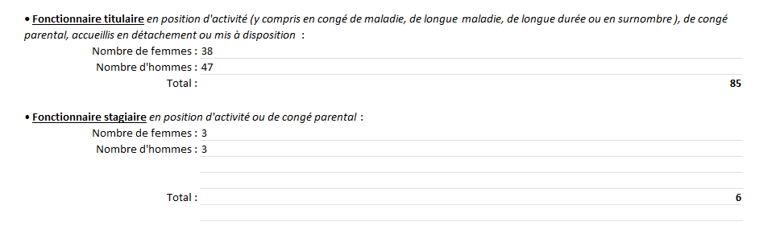
Recenser ses effectifs
ETAPE 4️⃣
Recensez vos fonctionnaires titulaires et stagiaires
Indiquez uniquement le nombre de femmes et d’hommes

Slide 30
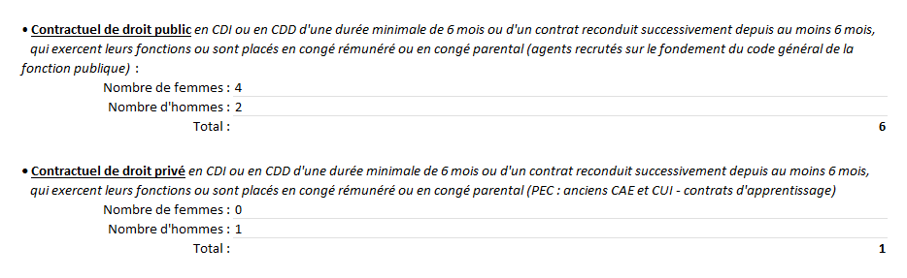
Recenser ses effectifs
ETAPE 5️⃣
Recensez vos agents contractuels, y compris de droit privé
De nouveau, indiquez uniquement le nombre de femmes et d’hommes

Slide 31
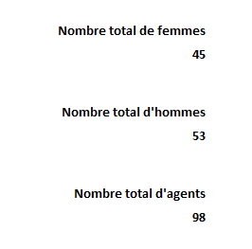
Recenser ses effectifs
ETAPE 6️⃣
Récapitulatif
Le nombre total de femmes et d'hommes ainsi que le nombre total d'agents pour votre structure se calcule automatiquement

Slide 32
Recenser ses effectifs
ETAPE 7️⃣
Enregistrez le fichier et envoyez au CDG 76
Il convient de nous transmettre les informations, y compris correctives, avant le 15 janvier 2026
alexis.huet@cdg76.fr
02 76 86 31 50

Slide 33
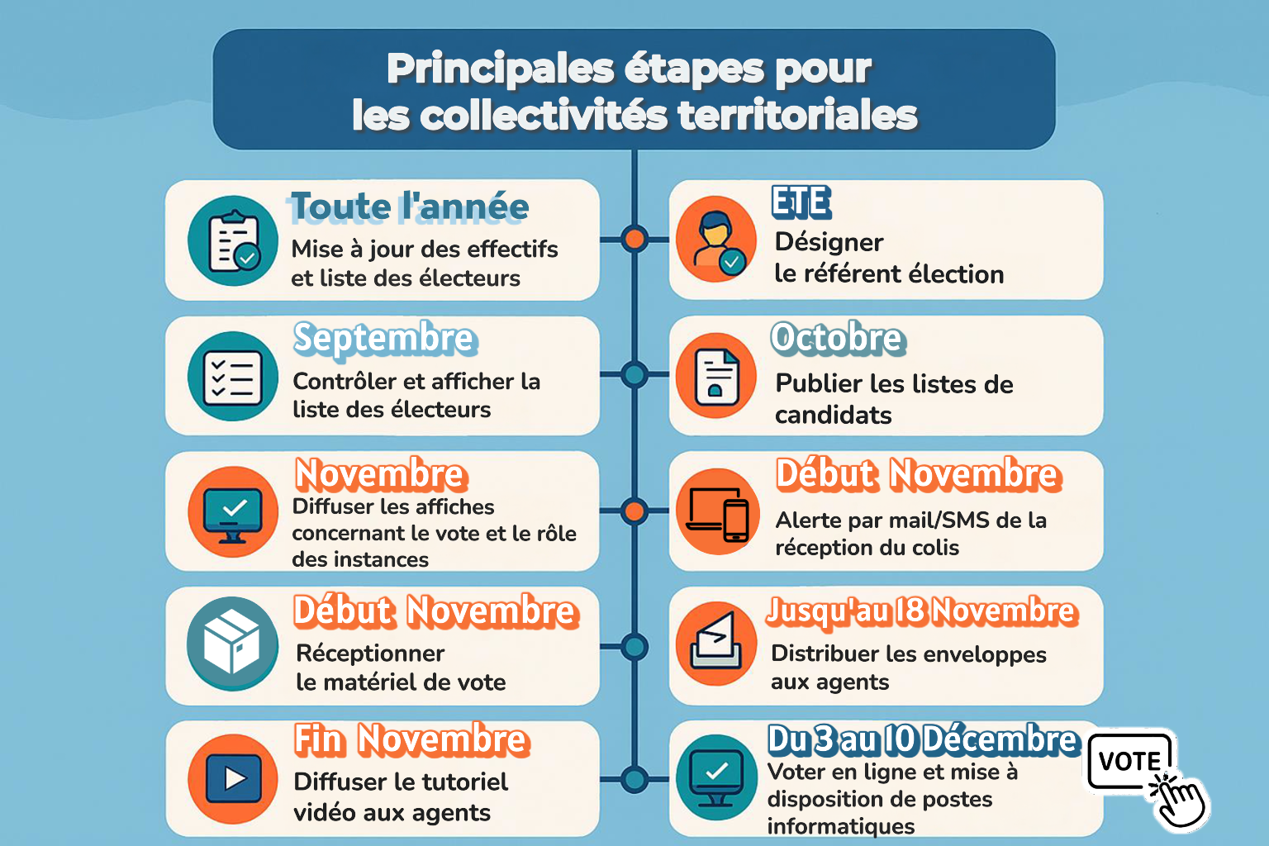

Notes:
CDG50/76

Slide 34
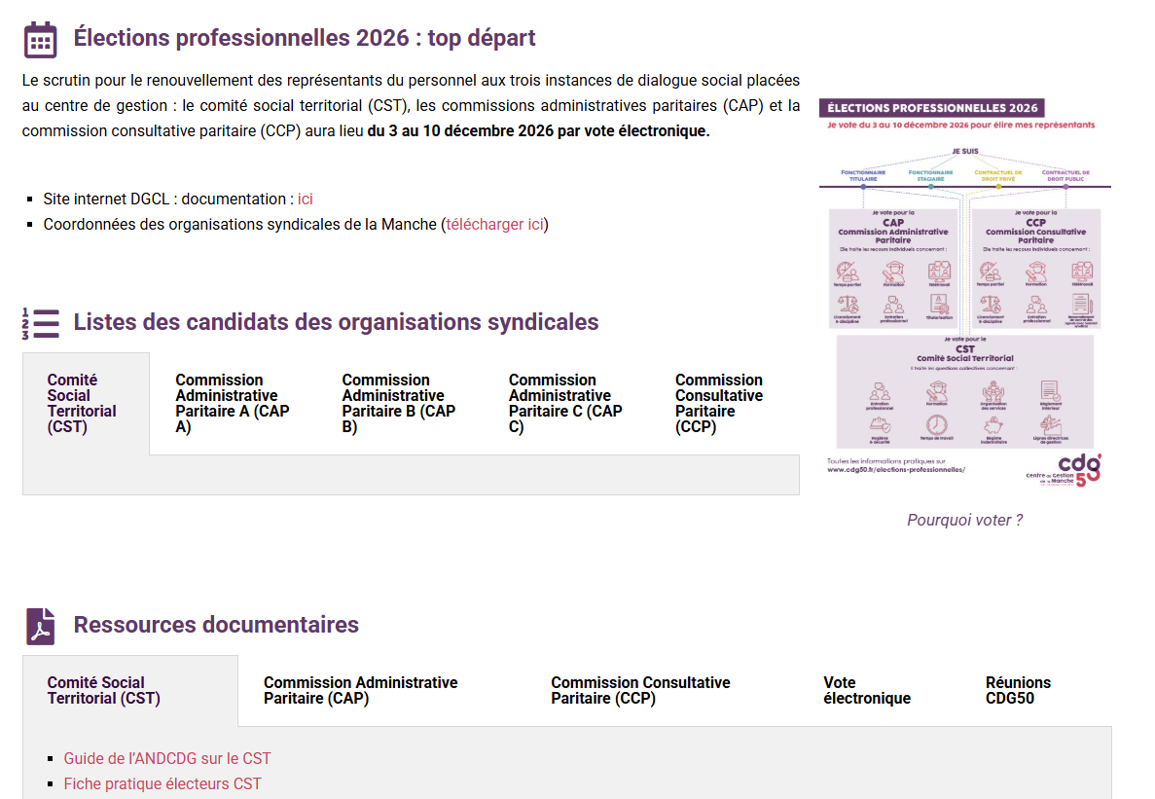
5. Documents à votre disposition
Sur notre site internet, onglet carrières et statut, page élections professionnelles
vous pouvez retrouver :
l’affiche pourquoi voter ?
Les ressources documentaires
Notes:
CDG50/ AV

Slide 35


Avez-vous des questions ?
Service Carrière CDG76
Par téléphone au 02.76.86.31.50
Par mail : alexis.huet@cdg76.fr
Service Carrière CDG50
Par téléphone au 02.33.77.89.00
Par mail : cdg50@cdg50.fr

